Slide 1
Zestaw ćwiczeń domowych

Slide 2
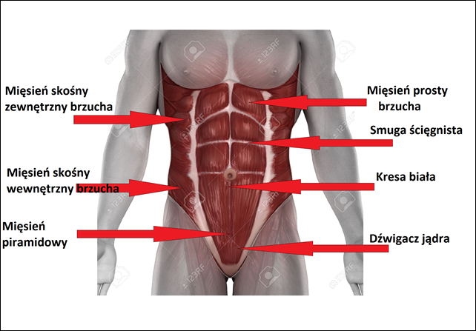
Ćwiczenia na mięśnie brzucha
Do mięśni brzucha (łac. musculi abdominis) zalicza się:
mięsień prosty brzucha
mięsień skośny zewnętrzny brzucha
mięsień skośny wewnętrzny brzucha
Mięsień poprzeczny brzucha
Mięsień piramidowy

Slide 3
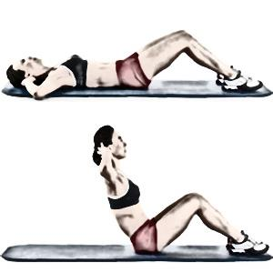
Ćwiczenie
Pozycja wyjściowa: leżenie na plecach, ręce splecione z tyłu za głową, łokcie ułożone szeroko
Ruch: przejście z leżenia do siadu.
Uwagi: łokcie rozstawione maksymalnie na zewnątrz.
Ilość powtórzeń: 5 x 30
Oddziaływanie: mięsień prosty brzucha
Zdjęcie: womenshealth.pl

Slide 4
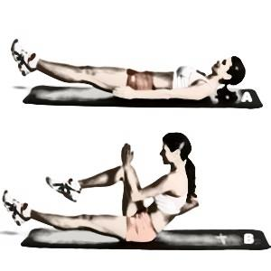
2. Ćwiczenie
Pozycja wyjściowa: Leżenie na plecach. Stopy uniesione nad podłogą. Z wydechem wznos prawej nogi i ugięcie jej w stawie kolanowym z równoczesnym przeniesieniem lewego łokcia do prawego kolana. Ruch powtarzamy na druga stronę
Oddziaływanie: mięsień prosty brzucha
Ilość powtórzeń: 5 x 30 ( po 15 na każdą stronę)
Zdjęcie: marbo-sport.pl

Slide 5
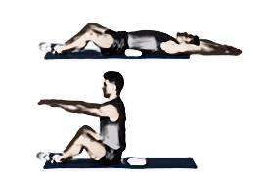
3. Ćwiczenie
Pozycja wyjściowa: leżenie na plecach. Stopy złączone, kolana ułożone szeroko. Wyprostowane ramiona ułożone za głową
Ruch: Przejście z leżenia do siadu, z równoczesnym przeniesieniem ramion do przodu
Oddziaływanie: mięsień prosty brzucha
Ilość powtórzeń: 5 x 30
Uwagi: leżenie – wdech, siad – wydech
Pod odcinek lędźwiowy kręgosłupa wsuwamy poduszkę
Zdjęcie: marbo-sport.pl

Slide 6
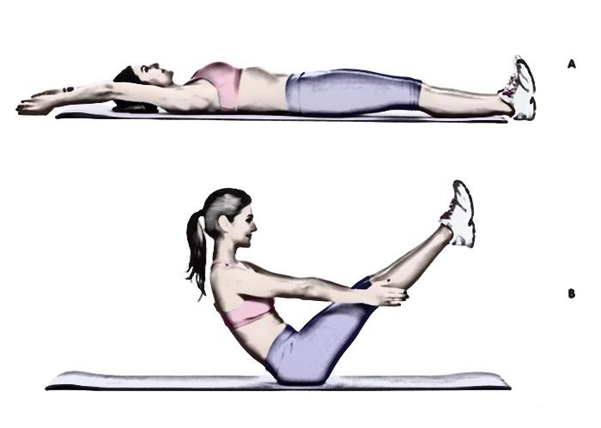
4. Ćwiczenie
Pozycja wyjściowa: leżenie na plecach. Ramiona za głową
Ruch: z wydechem, zamach ramionami w górę , w przód, chwyt na wysokości kolan
Odziaływanie: mięsień prosty brzucha
Ilość powtórzeń: 3 x 20
Zdjęcie: marbo-sport.pl

Slide 7
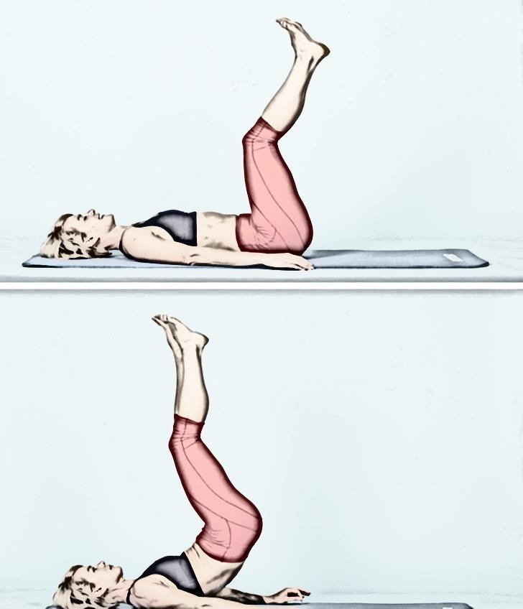
5. Ćwiczenie
Pozycja wyjściowa: leżenie na plecach. Ramiona wzdłuż tułowia. Nogi uniesione w górę
Ruch: z wydechem, uniesienie nóg w górę, powrót do pozycji wyjściowej – wdech
Oddziaływanie: mięsień prosty brzucha
Ilość powtórzeń: 3 x 15

Slide 8
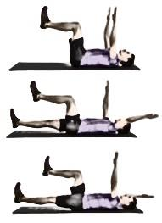
6. Ćwiczenie
Pozycja wyjściowa: leżenie na plecach, nogi ugięte w stawach kolanowych, ramiona wyprostowane uniesione do góry
Ruch: wyprost w dół prawej nogi z równoczesnym przeniesieniem lewego ramienia w tył za głowę. Powrót do pozycji wyjściowej. Ruch na drugą stronę
Oddziaływanie: mięsień prosty brzucha, mięsień skośny
Ilość powtórzeń: 5 x 50 ( na zmianę prawa, lewa strona )
Uwagi: w czasie wykonywania ruchu, staramy się nie dotykać stopami do podłogi

Slide 9
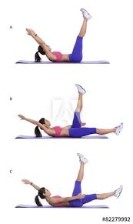
7. Ćwiczenie
Pozycja wyjściowa: leżenie na plecach, nogi i ramiona uniesione po skosie w górę
Ruch: ruch wykonywany naprzemianstronnie. Równoczesne opuszczanie prawej nogi i lewego ranienia za głowę. Powrót do pozycji wyjściowej. Ruch na drugą stronę
Odziaływanie: mięsień prosty brzucha
Ilość powtórzeń: 3 x 50 ( na zmianę prawa, lewa strona )
Zdjęcie: marbo-sport.pl

Slide 10
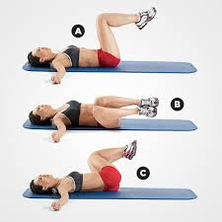
8. Ćwiczenie
Pozycja wyjściowa: leżenie na plecach, ramiona na podłodze odwiedzione do boku, nogi ugięte w stawach kolanowych
Ruch: przeniesienie nóg z boku na bok, z lekkim skrętem bioder
Oddziaływanie: mięsień prosty brzucha, mięśnie skośne brzucha
Ilość powtórzeń: 5 x 30 ( prawa, lewa strona)
Zdjęcie: womenshealt.pl

Slide 11
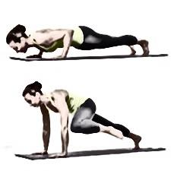
9. Ćwiczenie
Pozycja wyjściowa: podpór przodem
Ruch: Ugięcie przedramion, wyprost, przyciągnięcie lewego kolana do lewego łokcia. Powrót do pozycji wyjściowej. Ruch na drugą stronę.
Oddziaływanie: mięsień prosty brzucha, mięśnie skośne, mięsień czworoboczny lędźwi
Ilość powtórzeń: 3 x 20
Zdjęcie: womenshealth.pl

Slide 12
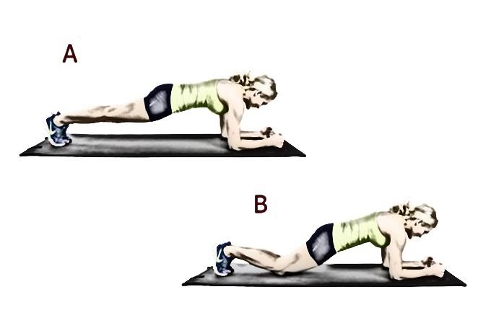
10. Ćwiczenie
Pozycja wyjściowa: A- Podpór przodem na przedramionach
B- Podpór przodem na przedramionach, kolana oparte na podłodze
Ruch: utrzymanie napięcia mięśniowego przez 30 sek.
Ilość powtórzeń: 5 x 30 sek.
Uwagi: wersja A- dla osób zaawansowanych
Wersja B- dla osób początkujących
Ćwiczenie można przeplatać na zmianę z ćwiczeniami nr od 2 do 16
Zdjęcie: womenshealth.pl

Slide 13
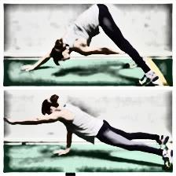
11. Ćwiczenie
Pozycja wyjściowa: podpór przodem , ramiona oparte na podłodze
Ruch: przeniesienie jednego ramienia do przodu i zamachem w tył pod brzuchem dotknięcie kolana nogi przeciwnej. Powrót do pozycji wyjściowej. Wykonanie ruchu na drugą stronę
Ilość powtórzeń: 2 x 20 ( lewa, prawa strona )
Oddziaływanie: mięśnie obręczy barkowej i biodrowej
Zdjęcie: dailyburn.com

Slide 14
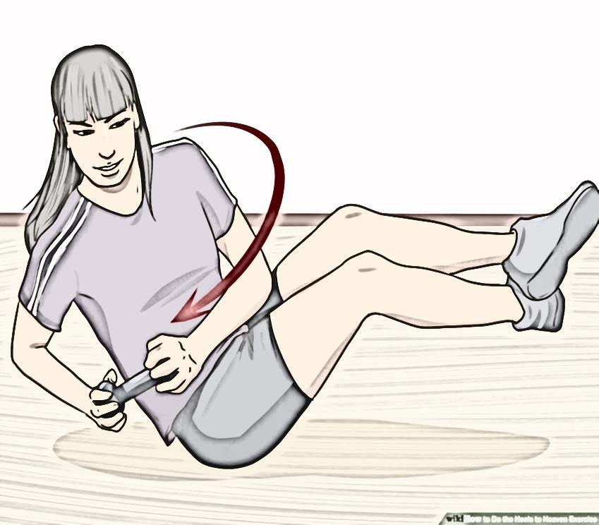
12. Ćwiczenie
Pozycja wyjściowa: pozycja siedząca, nogi skrzyżowane, uniesione do góry, w rękach – piłka
Ruch: skręty tułowia, przenoszenie piłki z jednej na drugą stronę
Oddziaływanie: mięśnie skośne brzucha
Ilość powtórzeń: 3 x 50 ( po 25 na każdą stronę )
Zdjęcie : wikihow.fitness

Slide 15
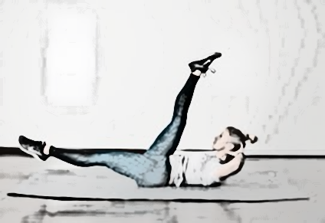
13. Ćwiczenie
Pozycja wyjściowa: leżenie tyłem, ramiona splecione z tyłu za głową, prawa noga uniesiona do góry, lewa noga lekko nad podłogą
Ruch: zmiana nóg w górze( prawa w dół, lewa w górę )
Oddziaływanie: mięsień prosty brzucha
Ilość powtórzeń: 5 x 30 ( po 15 na lewą i prawą stronę )
Zdjęcie : rellyhealth.com

Slide 16
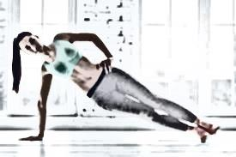
14. Ćwiczenie
Pozycja wyjściowa: podpór bokiem
Ruch: opuszczanie bioder ku dołowi, powrót do pozycji wyjściowej
Oddziaływanie: mięsnie skośne brzucha
Ilość powtórzeń: 2 x 10 ( lewa, prawa strona)
Zdjęcie: wformie.poradnik zdrowie.pl

Slide 17
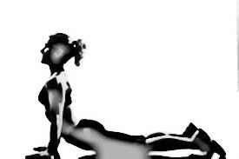
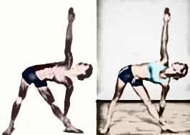
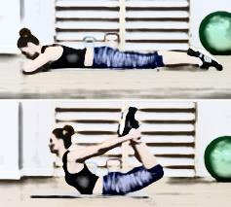
15. Rozciąganie
1. Leżenie przodem. Ramiona oparte przy klatce piersiowej. Wyprost ramion w stawie łokciowym
2.Rozkrok. Prawa ręka uniesiona do góry. Lewa ręka opuszczona poniżej lewego kolana. Wzrok skierowany w kierunku prawej ręki.
3.Leżenie przodem. Chwyt dłońmi za kostki nóg i wykonywanie tzw. “kołyski”
Ilość powtórzeń: 1x 30 sek.
Zdjęcie: portafiszschudnac.pl
5minutdlazdrowia.pl
Hellozdrowie.pl

